Slide 1
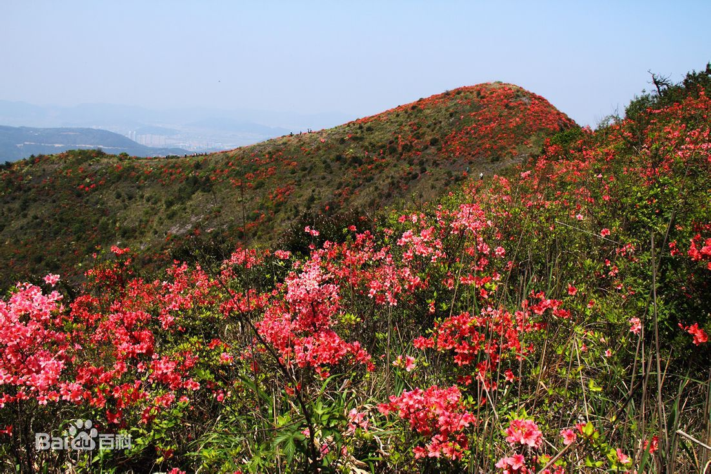
一道道的那个山来哟
一道道水
咱们中央噢红军到陕北
咱们中央噢红军到陕北
一杆杆的那个红旗哟
一杆杆枪
咱们的队伍势力壮
千家万户哎咳哎咳哟
把门开哎咳哎咳哟
快把咱亲人迎进来咿儿呀儿来吧哟
热腾腾油糕哎咳哎咳哟
摆上桌哎咳哎咳哟
滚滚的米酒快给亲人喝咿儿呀儿来吧哟
为民亲人哎咳哎咳哟
热炕上坐哎咳哎咳哟
痴心的话儿围着情哥哥咿儿呀儿来吧哟
满天的乌云哎咳哎咳哟
风吹散咳哎咳哟
毛主席来了晴了天
晴呀晴了天
毛主席来了晴了天晴呀晴了晴呀天
千里的那个雷声噢万里的闪
咱们革命的力量大发展
咱们革命的力量大发展
山丹丹的那个开花哟红艳艳
毛主席领导咱们打江山
山丹丹的那个开花哟红艳艳
毛主席领导咱们打江山
山丹丹花开红艳艳
这首民歌是首具有陕西风情的信天游，也是首颂扬红色政权的歌曲，全曲用西北人民的语言生动地描绘了中央红军到达陕北的革命历史史实。现在我们来学习著名作家贺敬之以信天游的形式写成的诗歌——《回延安》。看看中国的革命圣地延安给作者留下怎样的温暖记忆？

Slide 2
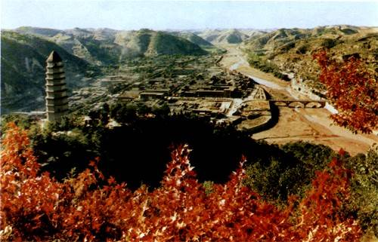
回延安
贺敬之

Slide 3
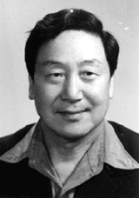
作者简介
贺敬之现当代诗人、剧作家。山东峄[yì]县（今枣庄市）人。1940年到延安，进入鲁迅艺术文学院学习。1945年，与丁毅合作创作了歌剧《白毛女》，此剧1951年荣获斯大林文学奖。 80年代任中华人民共和国文化部部长。主要诗歌集有《朝阳花开》、《乡村的夜》、《放歌集》、《贺敬之诗选》等。

Slide 4
写作背景：
1956年作者参加西北五省（区）青年造林大会，回到阔别十年的延安，看到延安的巨大变化，无限兴奋喜悦，因此写了这首诗，抒发了对延安的深切怀念，对党和人民的无限热爱。
当时诗人打算写几篇报告文学和一点新闻报道，青年大会要举行一个联欢晚会，说要诗人出个节目，于是诗人就采用了最具地方特色的“信天游”的格式写了这首诗。

Slide 5
诗体简介
信天游，广泛流行于我国西北广大地区的一种民歌，是陕北最富有特色、最具代表性的民歌。在陕北它叫“信天游”，又称“顺天游”，在山西则被称为“山曲”，而在内蒙古又被叫作“爬山调”。
信天游的唱词一般两行一节，上下句押韵，一节一韵，诗行错落有致，读来高亢悠远。有的一节表达一个简单独立的意思，有的几节构成一组，表达比较复杂的意思。信天游形式自由，常用来抒情，亦可叙事。注意运用比兴手法，贴切、自然，增强了诗的音乐性；联想丰富，感情深切。

Slide 6
听朗读
注意节奏、感情。
读准下列红色字体字的读音。
白羊肚手巾 炕上坐
窑 糜子 油馍
脑畔 眼眶
dǔ
kàng
yáo
méi
mó
pàn
kuàng

Slide 7
诵读诗歌 整体感知
1、朗读诗歌
注意节奏的停顿，语气、语速和感情。
2、概括诗歌每部分的内容以及这些内容中流露出作者怎样的感情？
①写踏上延安土地时的激动情景。
②回忆十年前在延安的革命生活。
③写和延安亲人欢聚的热烈场面。
④写今天在延安城看到的崭新面貌。
⑤歌颂延安城的光辉业绩。

Slide 8
3、诗歌每部分的内容中流露出作者怎样的感情？
（1）回延安，激动满情怀
（2）忆延安，圣地养育我
（3）话延安，欢聚话今昔
（4）看延安，旧貌换新颜
（5）祝延安，圣地大贡献
激动、兴奋
感激 、怀念
欢喜
喜悦、自豪
赞颂、憧憬

Slide 9
4、这首诗生动形象，热情奔放，意蕴深刻。作者通过高超的写作技巧表现出自身对延安最浓烈的深情，请大家说说，作者通过哪些写作技法表现了哪些情感？
1）、善用修辞表现情感。
比喻、夸张、排比、拟人等等
2）、选取延安独有的风俗民情表达情感。
如：第三节中，诗人通过描写延安亲人对诗人盛情接待的情景表达炽热的感情。
3）、采用“信天游”的形式，运用带有鲜明地方色彩的语言表达情感。
如：诗中的枣园、窑洞、宝塔山、糜子等带有延安的地方色彩；诗中的“登时”“莫要”“几根根”等，取自陕北的方言。诗歌表达的是对延安的深厚感情，所以诗中景物的描写、形式的采用以及全诗的遣词造句，都带有鲜明的地方色彩，使诗的内容与形式达到了和谐统一。
把诗歌的内容表现得形象、生动，而且把作者的感情表现得亲切、热烈。

Slide 10
5、理解“信天游”在文中的体现
1）、格式上每两句一节，有时一节就表现一个意思，有时多节共同表示一意。
2）、节内押韵
3）、运用比较多的叠词
4）、两句一节的事中，善用比兴手法。
比兴：这是“信天游”中大量使用的。所谓“比”，即比喻。古人说：“比者，以彼物比此物也。”所谓“兴”，即起兴。古人说：“兴者，先言他物以引起所咏之词也。

Slide 11
例如：
1）、“树梢树枝树根根，亲山亲水有亲人”
以“树”起兴，比喻诗人和延安山水以及延安人民密不可分的关系。
2）、“羊羔羔吃奶眼望着妈，小米饭养活我长大”
以“ 羊羔吃奶”起兴，比喻延安对诗人的养育之恩。
3）、“东山的糜子西山的谷，肩膀上的红旗手中的书”
以大生产运动中“东山”、“西山”的茂盛庄稼，引起并喻写出自己投身其中锻炼、学习。

Slide 12
        主题思想
诗人采用“信天游”这一民歌形式记下回延安时的所见、所闻、所感，抒发了诗人重游革命圣地的无限喜悦和对延安、延安人民及革命事业的无比热爱之情。

Slide 13
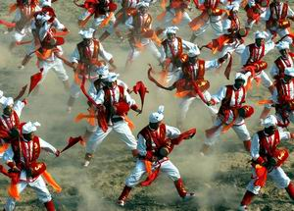
白羊肚手巾红腰带，亲人迎过延河来

Slide 14




白生生的窗纸红窗花
娃娃们争抢来把手拉
（渲染）

Slide 15
拓展阅读
阅读自读课本的《记一辆纺车》，感悟“延安精神”。

Slide 16
延安精神是中国共产党、也是中华民族的宝贵精神财富，它对中国历史发展进程产生着巨大和深远的影响。延安精神的主要内容是:坚定正确的政治方向，解放思想、实事求是的思想路线，全心全意为人民服务的根本宗旨，自力更生、艰苦奋斗的创业精神。
——百度词条
与天奋斗，其乐无穷；
与地奋斗，其乐无穷；
与人奋斗，其乐无穷。
——毛泽东

